Slide 1
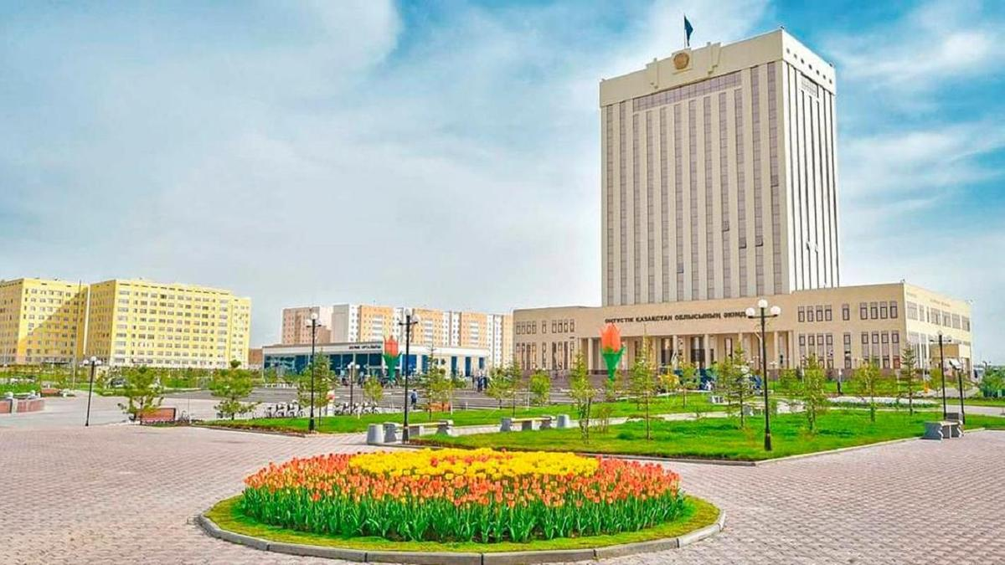

Управление финансов города Шымкент
ИСПОЛНЕНИЕ БЮДЖЕТА ГОРОДА ШЫМКЕНТ НА 01.03.2026 ГОД
ГРАЖДАНСКИЙ БЮДЖЕТ
Шымкент, 2026 год

Slide 2


Структура бюджета на 01.03.2026 год
млн.тенге
ПОСТУПЛЕНИЯ
РАСХОДЫ
План – 101 525
Факт – 116 267
Отклонение – (+) 14 471
План – 101 525
Факт – 95 356
Отклонение – (-) 6 169
Исполнение
Исполнение
114,5%
93,9%
1

Slide 3
Исполнение собственного дохода на 01.03.2026 года
Налоговые поступления
план – 67 747 млн.тг, факт -75 953 млн.тг
(+)8 205 млн.тг
Неналоговые поступления
план – 70 млн.тг, факт -2 805 млн.тг
(+)2 735 млн.тг
От продажи осовного капитала
жоспар – 708 млн.тг, нақты -3 136 млн.тг
(+) 2 428 млн.тг
112%
в 40 раза
в 4 раза
Подоходный налог – 2 411 млн.тг
Социальный налог – 3 573 млн.тг
Акциз – 1 431 млн.тг
Сборы - 737 млн.тг
Доходы от государственной собственности – 186 млн.тг
Штрафы, пени, взыскания – 1 974 млн.тг
Другие неналоговые поступления –
575 млн.тг
Поступления от продажи
гражданам квартир – 2 237 млн.тг
Поступления от государственного
жилищного фонда – 195 млн.тг
Динамика поступлений собственного дохода на 2024 - 2026 годы
+3 126
+5 669
69 973
+4,5%
73 099
+7,7%
78 768
2024 год
2025 год
2026 год
1

Slide 4
Исполнение расходов бюджета на 01.03.2026 год
млн.тенге
Наименование | 01.03.2026 год
 | План | факт | отклонение (+/-) | %
Затраты, Все: | 101 525,4 | 95 356,5 | 6 168,9 | 93,9
Государственные услуги общего характера | 1 247,1 | 1 182,1 | 65 | 94,8
Оборона | 323,1 | 247,1 | 76 | 76,5
Общественный порядок, безопасность | 2 506,4 | 2 431,5 | 74,8 | 97,0
Образование | 60 841,8 | 60 422,9 | 418,9 | 99,3
Здравоохранение | 3 051,0 | 2 440,4 | 610,5 | 80,0
Социальное обеспечение и социальная помощь | 3 854,1 | 3 734,1 | 120,0 | 96,9
Жилищно-коммунальное хозяйство | 5 563,0 | 4 387,0 | 1 176,0 | 78,9
Культура, спорт, туризм и информационное пространство | 4 496,4 | 3 510,0 | 986,0 | 78,1
Топливно-энергетический комплекс и недропользование | 0,0 | 0,0 | 0,0 | 0,0
Сельское, водное, лесное, рыбное хозяйство, особо охраняемые природные территории, земельные отношения | 4 393,2 | 4 357,2 | 36 | 99,2
Промышленность, архитектурная, градостроительная и строительная деятельность | 515,0 | 496,5 | 18,2 | 96,5
Транспорт и коммуникации | 9 523,0 | 7 784,2 | 1 738,8 | 81,7
Прочие | 4 631,3 | 3 783,4 | 847,9 | 81,7
Обслуживание долга | 0,2 | 0,2 | 0,0 | 0,0
Трансферты | 417,0 | 417,0 | 0,0 | 0,0
Погашение займов | 163,0 | 163,0 | 0,0 | 0,0
Динамика исполнений расходов бюджета на 2024 - 2026 годы
+34 871
- 2 401
62 886
97 757
-2,5%
95 356
+55%
2024 год
2025 год
2026 год
9

Slide 5





СОЦИАЛЬНАЯ СФЕРА – 70 107 млн.тенге
УДЕЛЬНАЯ ДОЛЯ ОТ ОБЩИХ ЗАТРАТ – 73,5%
Социальное помощь и социальная обеспечение – 3 734,1 млн.тенге
1 613 млн. тенге - социальное обеспечение
1 889 млн. тенге - социальная помощь
232 млн. тенге - прочие услуги в области социальной помощи и социального обеспечения
ЗДРАВООХРАНЕНИЕ – 2 440 млн.тенге
725 млн. тенге - охрана здоровья населения
708 млн.тенге – специализированная медицинская помощь
176 млн.тенге - поликлиники
830 млн.тенге - прочие услуги в области здравоохранения
ОБРАЗОВАНИЕ – 60 423 млн.тенге
44 873 млн. тенге - начальное, основное среднее и общее среднее образование
9 353 млн. тенге - дошкольное воспитание и обучение
5 358 млн. тенге - техническое и профессиональное, послесреднее образование
838 млн. тенге - прочие услуги в области образования
Культура, спорт, туризм и информационное пространство – 3 510 млн.тенге
1 720 млн. тенге - деятельность в области культуры
1 162 млн. тенге - спорт
485 млн. тенге - информационное пространство
55 млн. тенге - туризм
87 млн.тенге – другие услуги
10

Slide 6

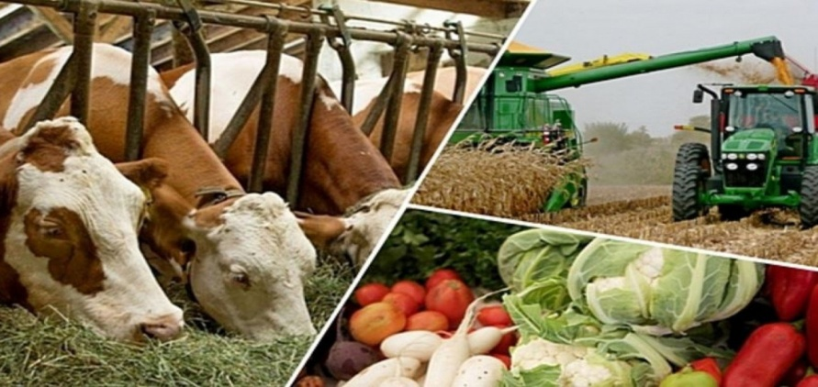
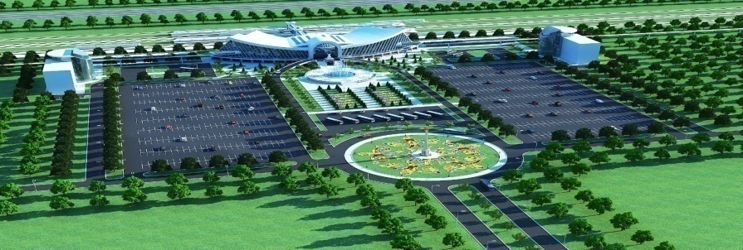
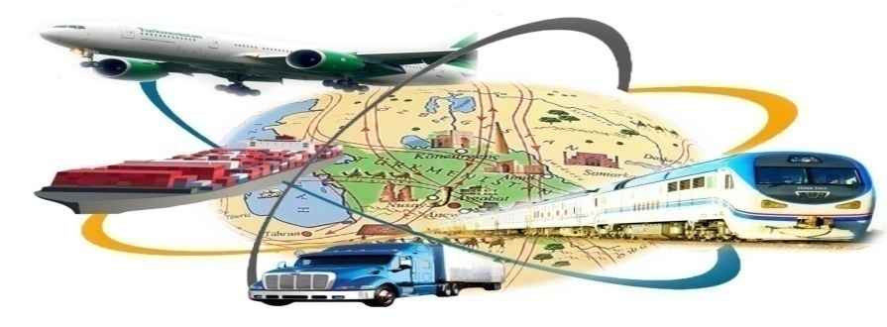
РЕАЛЬНЫЙ СЕКТОР – 17 025 млн.тенге
УДЕЛЬНАЯ ДОЛЯ ОТ ОБЩИХ ЗАТРАТ – 17,8%
ЖИЛИЩНО-КОММУНАЛЬНОЕ ХОЗЯЙСТВО – 4 387 млн.тенге
747 млн.тенге - жилищное хозяйство
454 млн.тенге - коммунальное хозяйство
3 186 млн.тенге - благоустройство населенных пунктов
Сельское, водное, лесное, рыбное хозяйство, особо охраняемые природные территории, охрана окружающей среды и животного мира, земельные отношения – 4 357 млн.тенге
3 851 млн.тенге - сельское хозяйство
114 млн.тенге – лесное хозяйство и охрана окружающих среды
392 млн.тенге – земельные отношения и прочие услуги
Шығыстар
Промышленность, архитектурная, градостроительная и строительная деятельность –
496 млн.тенге
496 млн.тенге - архитектурная, градостроительная и строительная деятельность
ТРАНСПОРТ И КОММУНИКАЦИИ – 7 784 млн.тенге
2 738 млн.тенге - автомобильный транспорт
5 046 млн.тенге - прочие услуги в сфере транспорта и коммуникаций
11

Slide 7

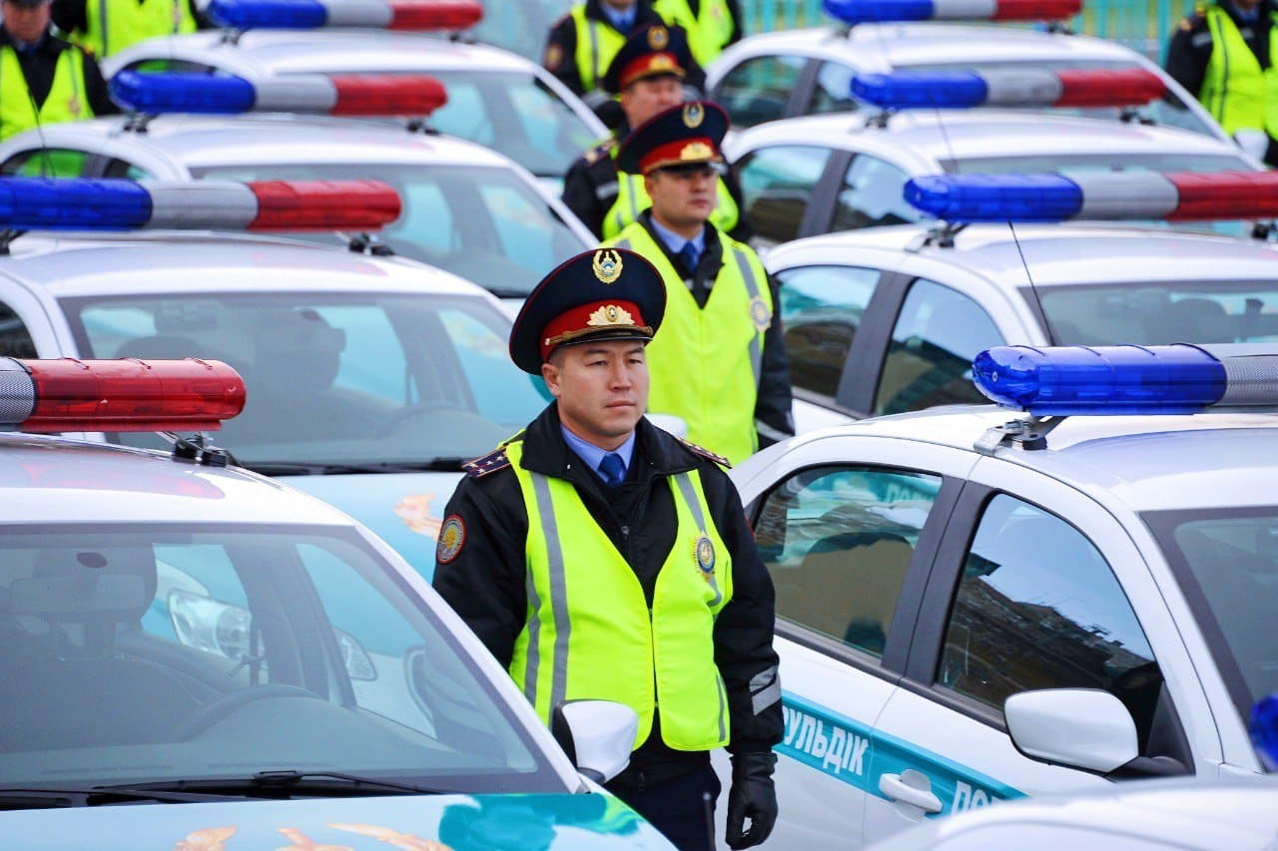
Оборона, общественный порядок и безопаснось – 2 678 млн.тенге
УДЕЛЬНАЯ ДОЛЯ ОТ ОБЩИХ ЗАТРАТ – 2,8%
ОБОРОНА – 247 млн.тенге
138 млн. тенге - военные нужды
109 млн. тенге - организация работы по чрезвычайным ситуациям
Общественный порядок, безопасность, правовая, судебная, уголовно-исполнительная деятельность – 2 431 млн.тенге
2 241 млн.тенге - правоохранительная деятельность
190 млн. тенге - прочие услуги в области общественного порядка и безопасности
12

Slide 8
СПАСИБО ЗА ВНИМАНИЕ!

